Slide 1

Django快速搭建跨平台管理后台
解放你的生产力 吕召刚 2015/09/01
& Django

Slide 2
自我介绍
Pythonism
写代码时间：13年有余
开始接触Python: 2010年

Slide 3
此次分享您可以了解到
如何用Django在30分钟开发出一个内容管理系统
如何从数据库表生成包含增、删、改、查、过滤的Admin管理后台
Django如何在Model和数据库表间进行正向、反向同步
如何使得你的web app可以在手机上访问
如何进行权限控制
如何定制导出数据功能
如何几分钟搭建出Rest Service
如何使用列模式 (Column Mode)

Slide 4
Agenda
背景
Django简介
实例演示
如何支持移动端访问
如何控制权限
如何搭建Rest Service

Slide 5
Python
15分钟简介:
Web Development with Python and Django

Slide 6
Django解决了什么问题?
Loose coupling 松耦合
Less code 尽量少的代码
Quick development 快速开发
Don’t repeat yourself (DRY)

Slide 7
Django是什么?
高度抽象的Python web framework
鼓励快速开发，干净，实用的设计
是为有 deadline的理想主义者准备的
聚焦于自动化和DRY原则
广泛实用，大量的插件
Django is a MTV framework
- Model (app/models.py)
- Template (app/templates/*.html)
- View (app/views.py)

Slide 8
Django包含哪些功能?？
MTV框架
ORM
自动的Admin后台
模版系统
基于正则的URL路由
缓存
国际化
命令行工具

Slide 9
二、Django简介
背景
Django简介
实例演示
如何支持移动端访问
如何控制权限
如何搭建Rest Service

Slide 10
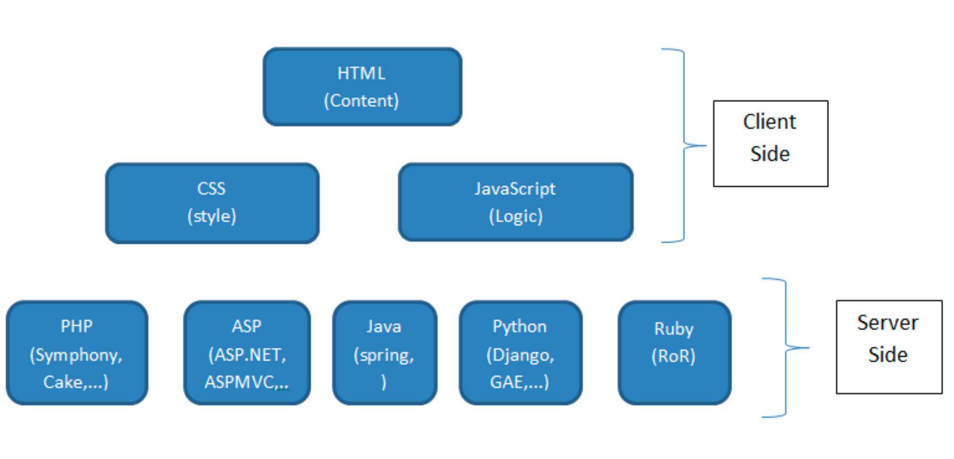
Web应用组件

Slide 11
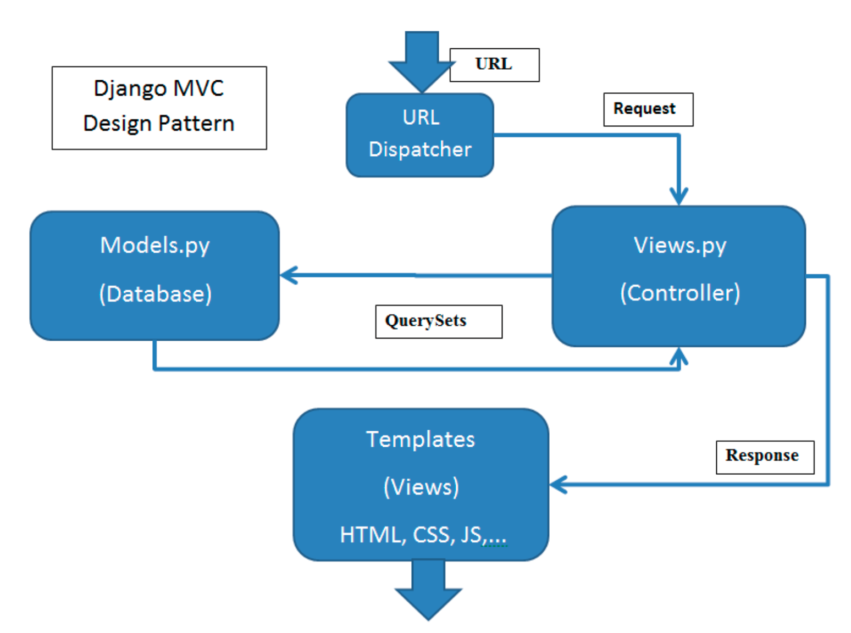
Django 如何工作?

Slide 12
Virtualenv创建项目
Virtualenv:
一个项目，一个虚拟环境
每个项目有独立的依赖包，依赖版本
容易部署，避免依赖地狱
创建虚拟环境：
$virtualenv -p python2.7 django-demo-env
激活虚拟环境：
$source django-demo-env/bin/activate

Slide 13
依赖管理
Dependencies:
use pip:
pip install django
pip install django-admin-bootstrapped
pip install xlrd MySQL-python
Save the dependencies in a requirements.txt file:
pip freeze > requirements.txt
pip install -r requirements.txt

Slide 14
pip error
$pip install xlrd
ReadTimeoutError: HTTPSConnectionPool(host='pypi.python.org', port=443): Read timed out.
强大的墙
解决方法，使用国内mirror:
pip install -i http://mirrors.tuna.tsinghua.edu.cn/pypi/simple xlrd

Slide 15
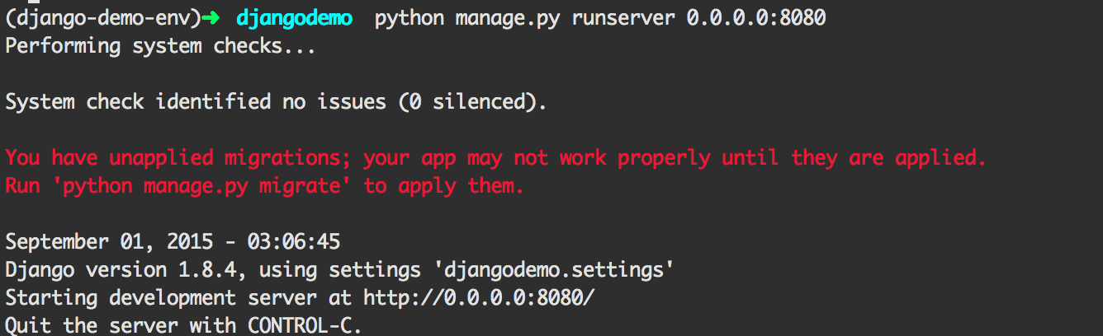
激动人心的时刻
创建项目
django-admin startproject djangodemo
运行项目
cd djangodemo
python manage.py runserver 0.0.0.0:8080
浏览器访问项目: http://localhost:8080/admin
Oops

Slide 16
数据库迁移
迁移数据库，用到的model同步到数据库：
./manage.py migrate
创建超级管理员：
./manage.py createsuperuser
创建账号: admin，密码admin
启动服务
./manage.py runserver 0.0.0.0:8080
访问 http://localhost:8080/admin

Slide 17
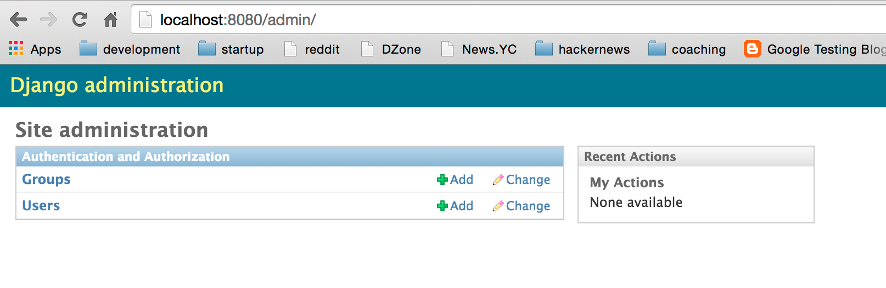
生成的管理页面

Slide 18
等等
数据库在哪里？
页面怎么出来的？
如何管理我自己的model数据呢？

Slide 19
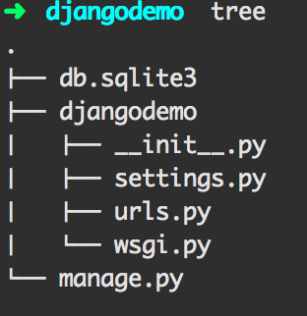
Django项目结构
__init__.py: 包声明
settings.py: 配置文件
urls.py: url路由配置

Slide 20
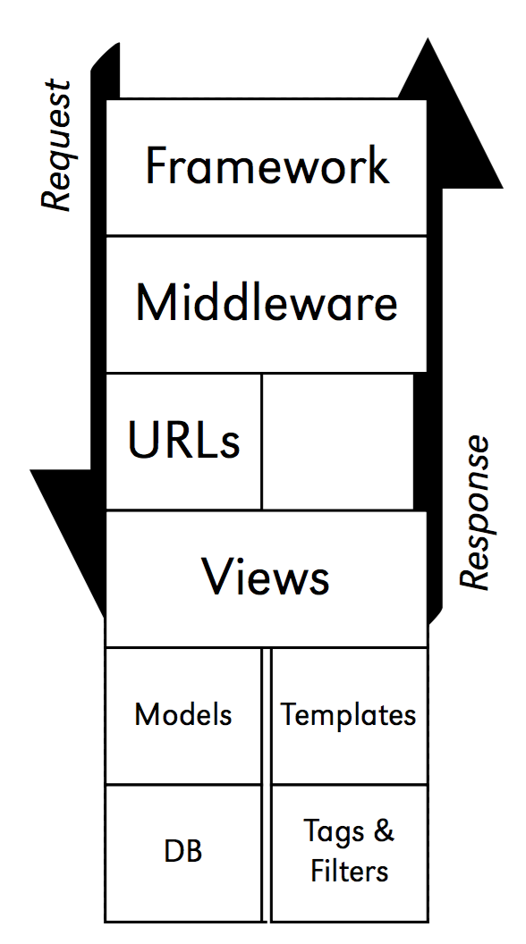
Django架构

Slide 21
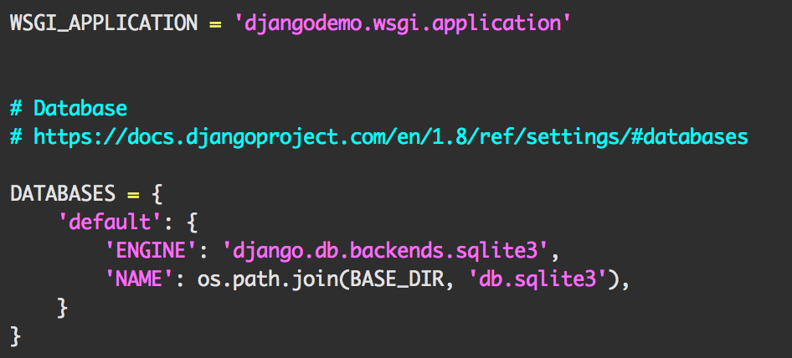
Django配置
改用Mysql数据库（更改后运行 ./manage.py migrate）：
DATABASES = {
'default': {
'ENGINE': 'django.db.backends.mysql',
'NAME': 'django_demo',
'USER': 'root',
'PASSWORD': 'root',
'HOST': 'localhost',
'PORT': '3306',
},
}

Slide 22
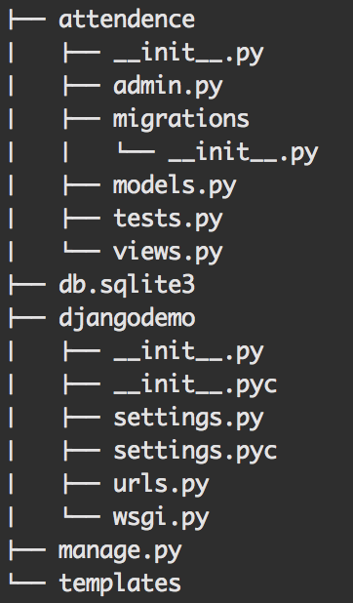
让我们来添加一个App
创建一个应用（名为attendence)：
./manage.py startapp attendence
把应用加到settings.py的配置中
mkdir templates
attendence应用中的文件
models.py: 定义模型，对应数据库表
views.py: 定义view
templates: 该目录存放html模版文件
urls.py: 定义url到view的映射

Slide 23
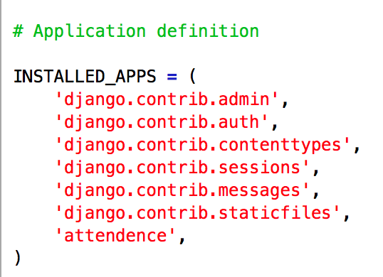
settings.py
加了这一条: attendence

Slide 24
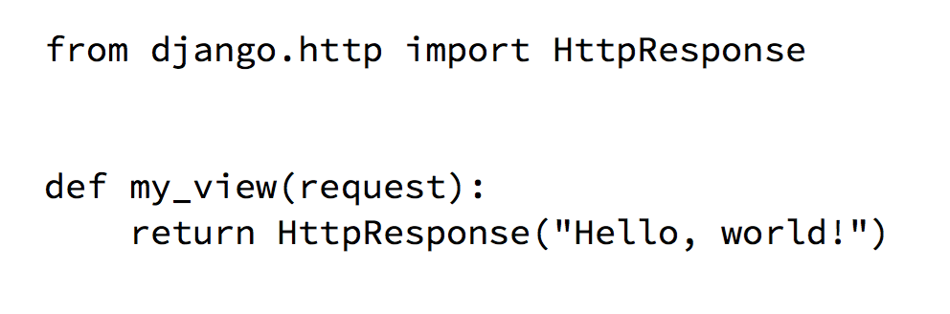
Little about views
Code that handles requests
•Other frameworks often call these “controllers”
•Basically a function that:
• gets a request passed to it
• returns text or a response

Slide 25
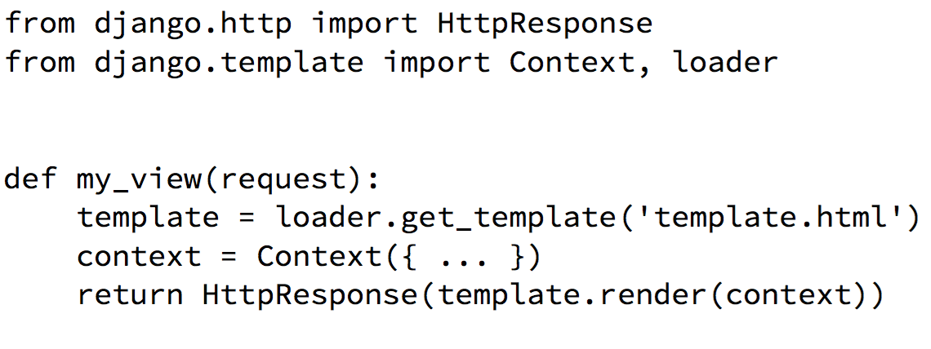
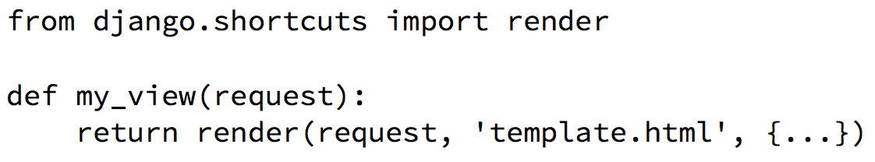
Little about views
简化

Slide 26
URLs
urls.py: 映射请求的URL到要执行的代码
使用正则表达式匹配
每一个应用在各自的module下面可以有自己的urls.py文件
from django.conf.urls import include, url
from django.contrib import admin
urlpatterns = [
url(r'^admin/', include(admin.site.urls)),
]

Slide 27
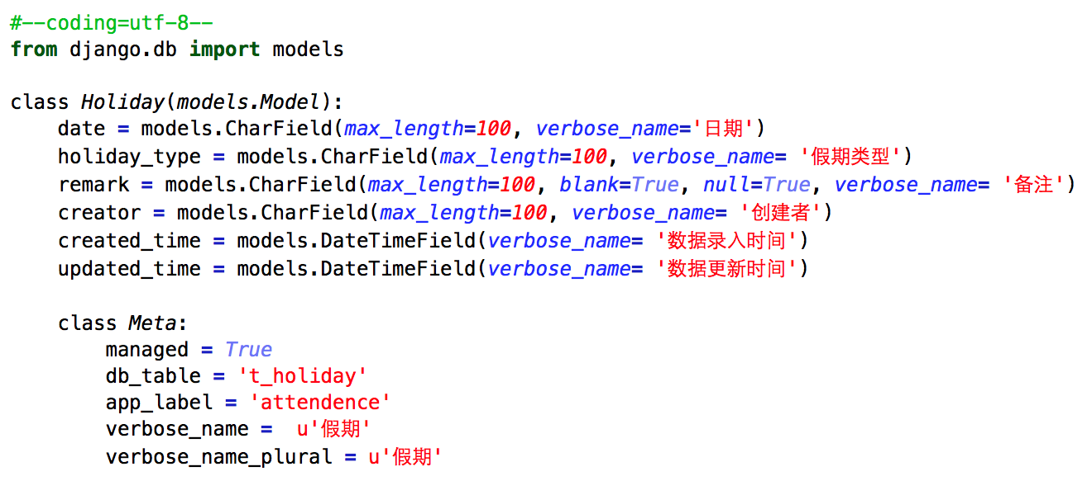
让我们来添加一个Model到管理台
Notes:
#--coding=utf-8--
from django.db import models
class Holiday(models.Model):
date = models.CharField(max_length=100, verbose_name='日期')
holiday_type = models.CharField(max_length=100, verbose_name= '假期类型')
remark = models.CharField(max_length=100, blank=True, null=True, verbose_name= '备注')
creator = models.CharField(max_length=100, verbose_name= '创建者')
created_time = models.DateTimeField(verbose_name= '数据录入时间')
updated_time = models.DateTimeField(verbose_name= '数据更新时间')
class Meta:
managed = True
db_table = 't_holiday'
app_label = 'attendence'
verbose_name = u'假期'
verbose_name_plural = u'假期'

Slide 28
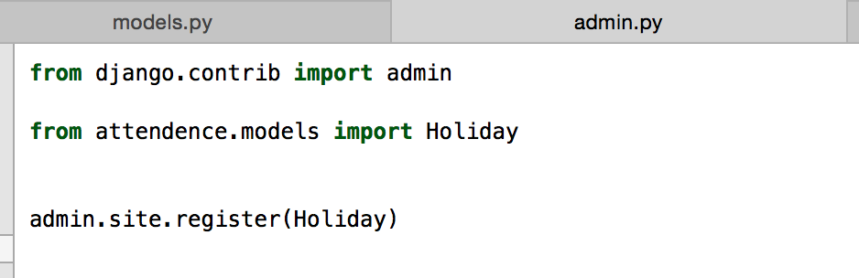
把model注册到admin管理台

Slide 29
同步model到数据库
./manage.py makemigrations
./manage.py migrate （数据库）
./manage.py runserver 0.0.0.0:8080

Slide 30
背景
Django简介
实例演示
如何支持移动端访问
如何控制权限
如何搭建Rest Service

Slide 31
以考勤系统为例：功能需求
法定假日表第一次初始化时，周六，周日默认为假日；
HR批量调整，加上端午，清明，中秋，国庆，元旦等假期；
年假记录表，每年年初根据政策批量生成每一个员工当年的假期数据，并结清上一年年假；
超级管理员可以管理法定假日，部门，部门主管信息，维护用户表；
员工可以请假，主管可以审批；请假审核通过时，年假自动减少；

Slide 32
可用性需求
可以通过PC访问
可以通过手机访问

Slide 33
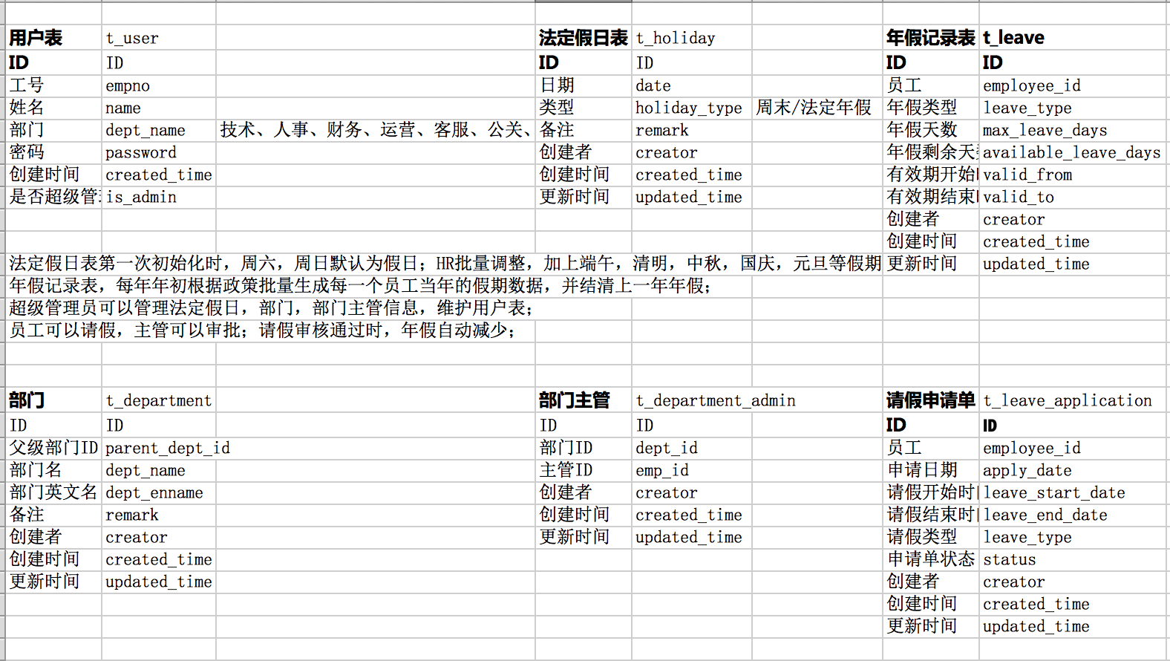
设计

Slide 34
一个项目的开发过程
ERD工具设计数据库表
编写Model
编写Model展现的页面
编写Controller／Servlet来实现增、删、改、查
?
Model跟ERD本质上有什么区别？
页面的内容跟model/ERD 是否一样?
为什么要写代码去做增、删、改、查？

Slide 35
Model <-> Database 双向同步
./manage.py migrate
models.py
MySQL
./manage.py inspectdb
models.py
MySQL

Slide 36
列模式
常用的编辑器都有列模式
Sublime/TextMate/Notepad++/vim/emacs
Eclipse/idea/word/
按列编辑文本
按列粘贴
TextMate: Alt
Notepad++: Alt + Mouse select
VIM: Ctrl + V, Shift + i, Esc

Slide 37
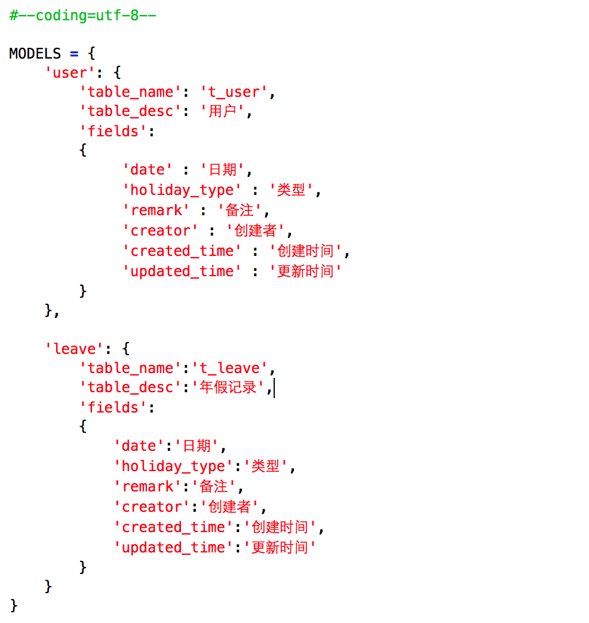
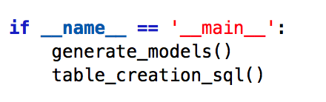
反思
为什么要通过人工去拷贝、列模式粘贴来生成model/数据库表sql？
定义一个Json结构，编写工具自动生成model/sql如何？
从Json结构的定义，自动生成model, sql
原本需要30分钟的开发，3分钟搞定！

Slide 38
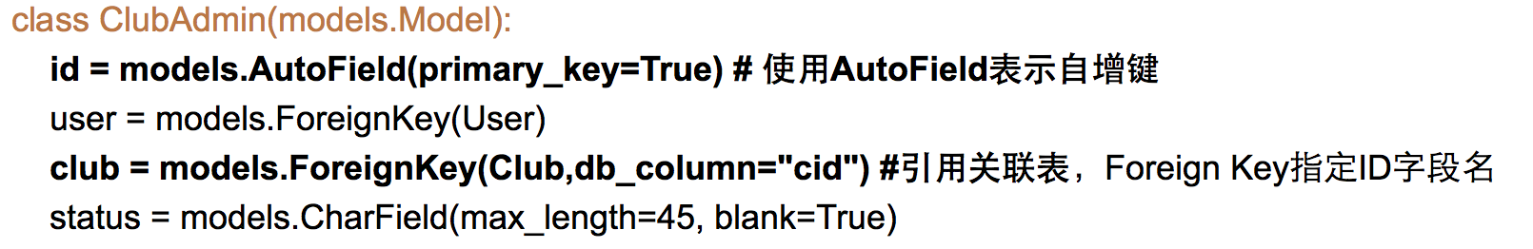
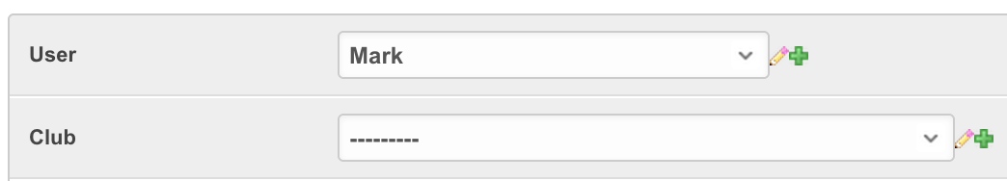
自增键、外键引用
通常Model中不用定义自增键
ForeignKey定义以后，在添加、修改的form中，可以选择依赖的实例

Slide 39
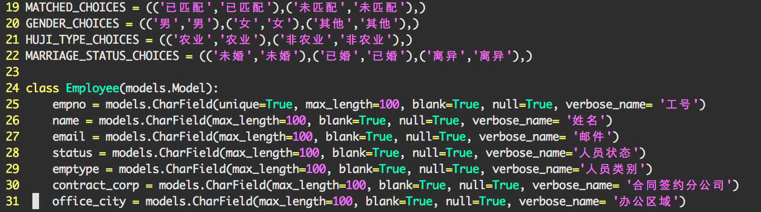
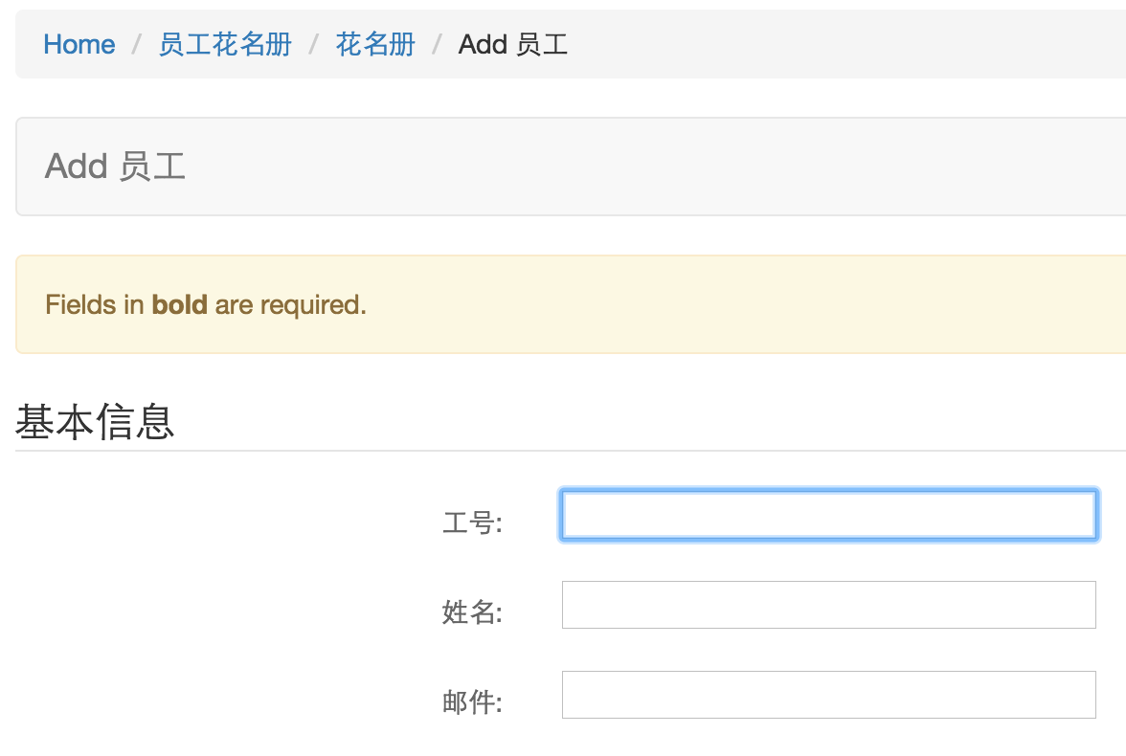
verbose_name
verbose_name:
用于字段名的显示
若empno未定义verbose_name,
页面上会显示”empno”，
不显示“工号”

Slide 40
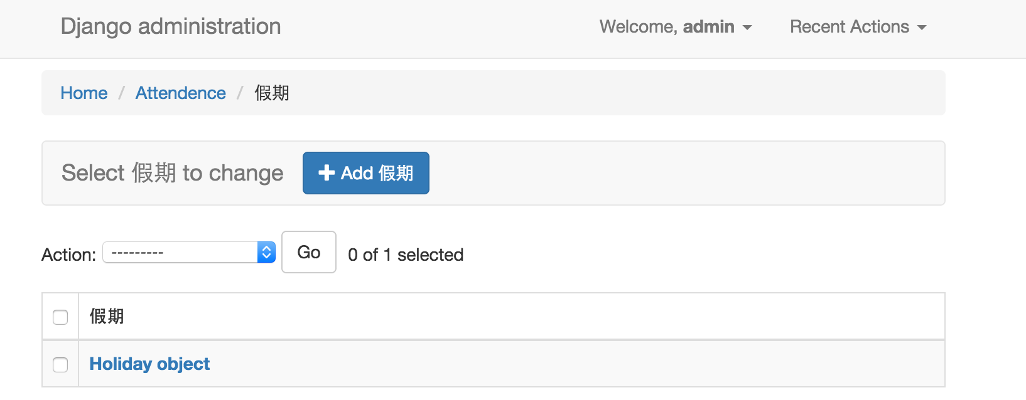
默认列表展示
默认的列表展示 – Holiday object是什么鬼？
希望展示出来日期，假期类型，备注，创建者几个字段

Slide 41
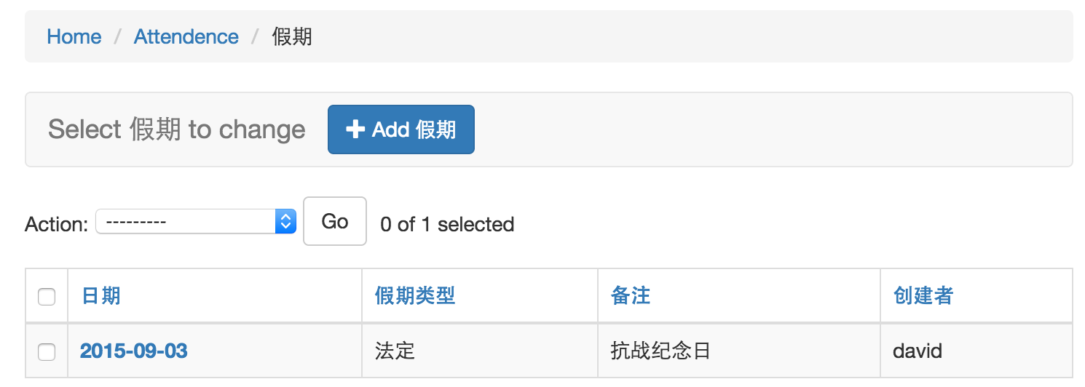
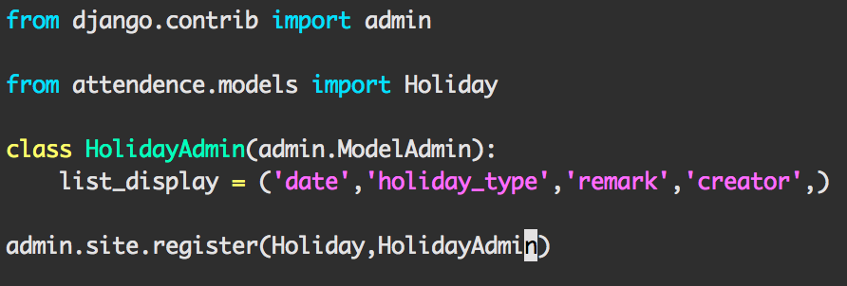
定制列表展示
这样的列表展示如何实现？只需要指定list_display即可。

Slide 42
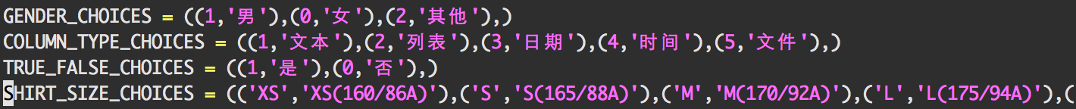
model中定义选择项
GENDER_CHOICES=((1,'Male'),(0,'Female'),)
user_gender = models.IntegerField(choices=GENDER_CHOICES,default=1)

Slide 43
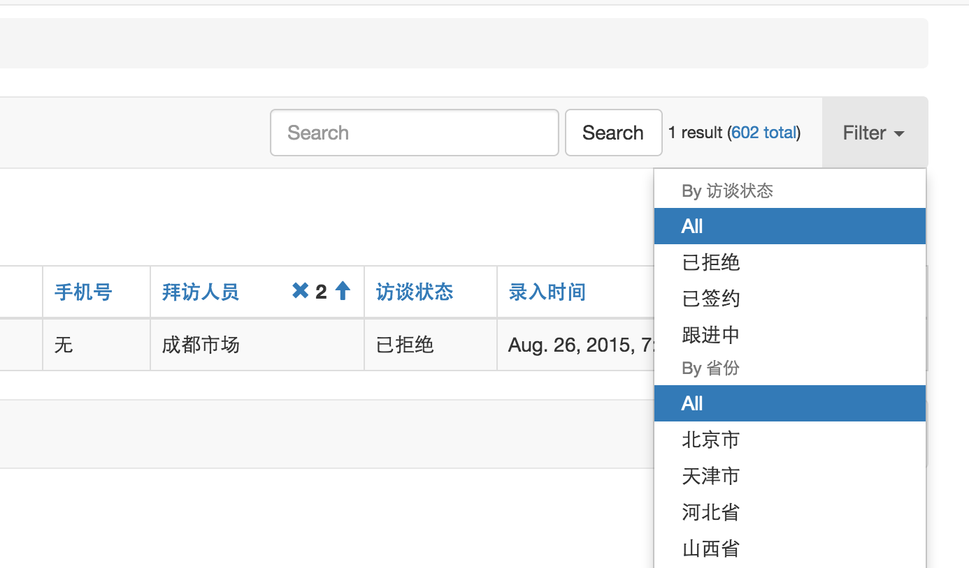
搜索与过滤
如何实现图中的Search和Filter功能？
Search:按照某些指定字段的内容进行搜索
Filter：按照数据库中的数据进行统计筛选

Slide 44
搜索与过滤
class EmployeeAdmin(admin.ModelAdmin):
list_filter = ('office_city','status','dept1','emptype','position',)
search_fields = ('empno','name','email','mobile’,)
指定可以进行过滤筛选的条件，搜索哪些字段；
两行配置实现了前面一页图中的搜索、筛选过滤功能

Slide 45
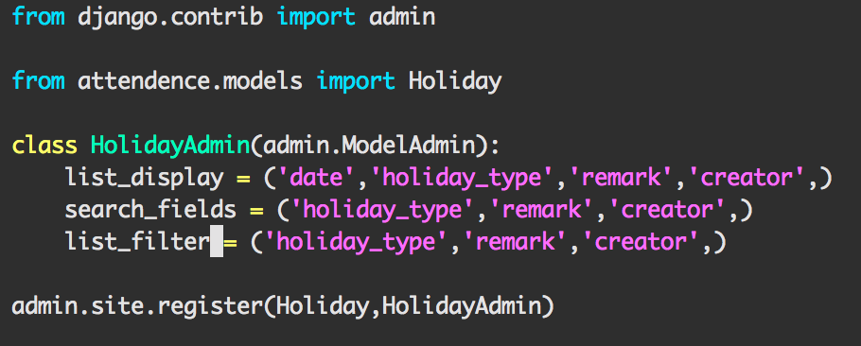
完整的配置
admin.py 中配置的指定
列表展示字段： list_display
搜索字段: search_fields
筛选字段: list_filter

Slide 46
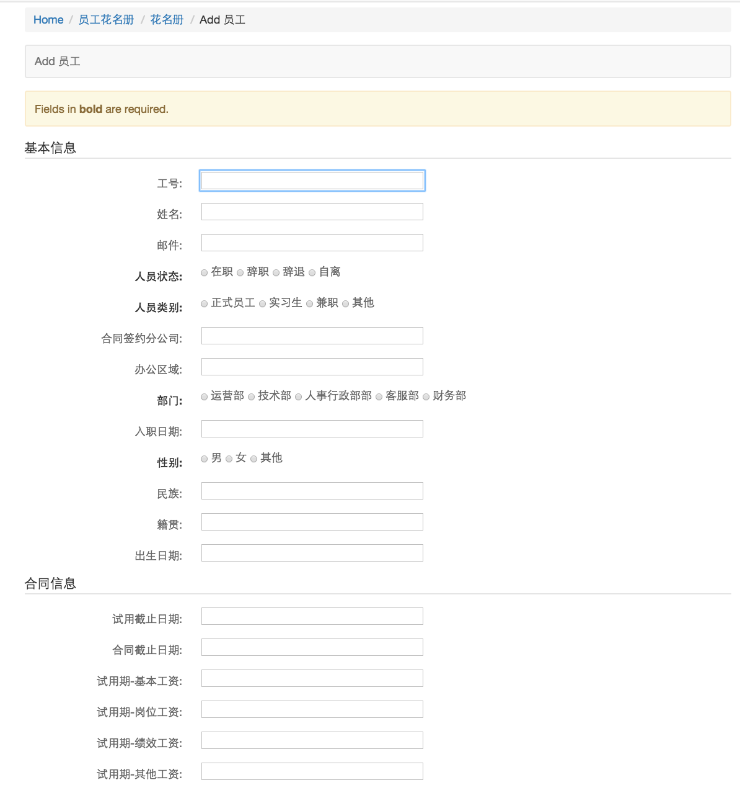
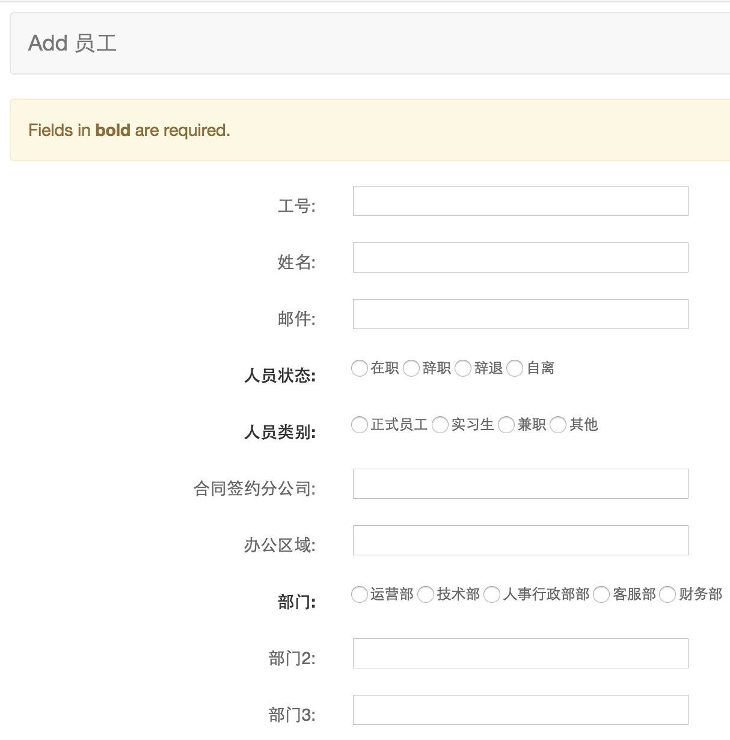
定制添加/修改Form页面
分组展示Form的不同内容
比如添加用户页面
分组展示内容

Slide 47
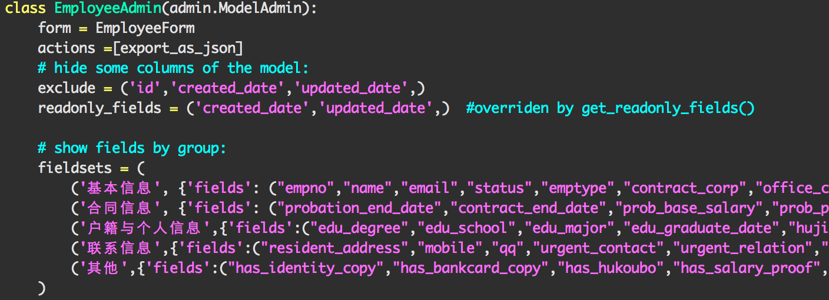
Form内容分组展示
内容较多时，分组展示：
按照“基本信息”，“合同信息”。。。
分组展示

Slide 48
背景
Django简介
实例演示
如何支持移动端访问
如何控制权限
如何搭建Rest Service

Slide 49
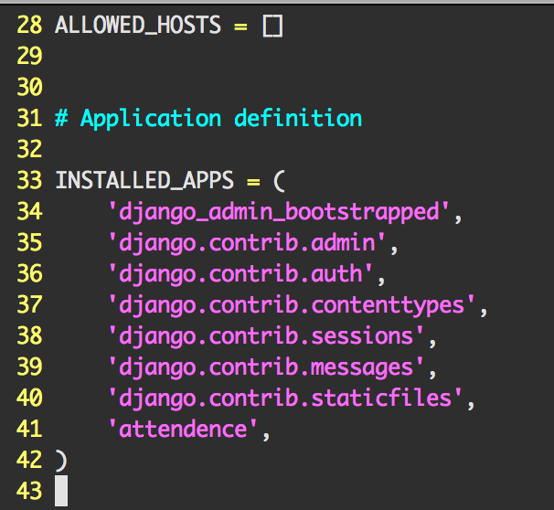
支持移动端浏览器访问
bootstrap (responsive web)
$pip install django-admin-bootstrapped
setting.py installed_apps的最前面加:
django_admin_bootstrapped

Slide 50
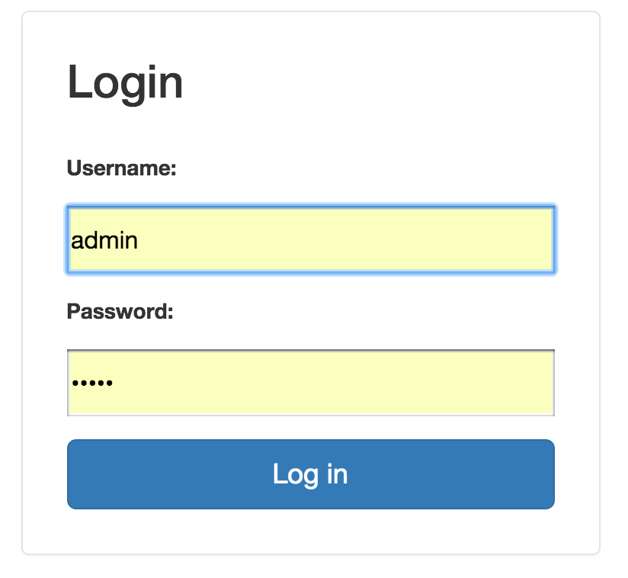
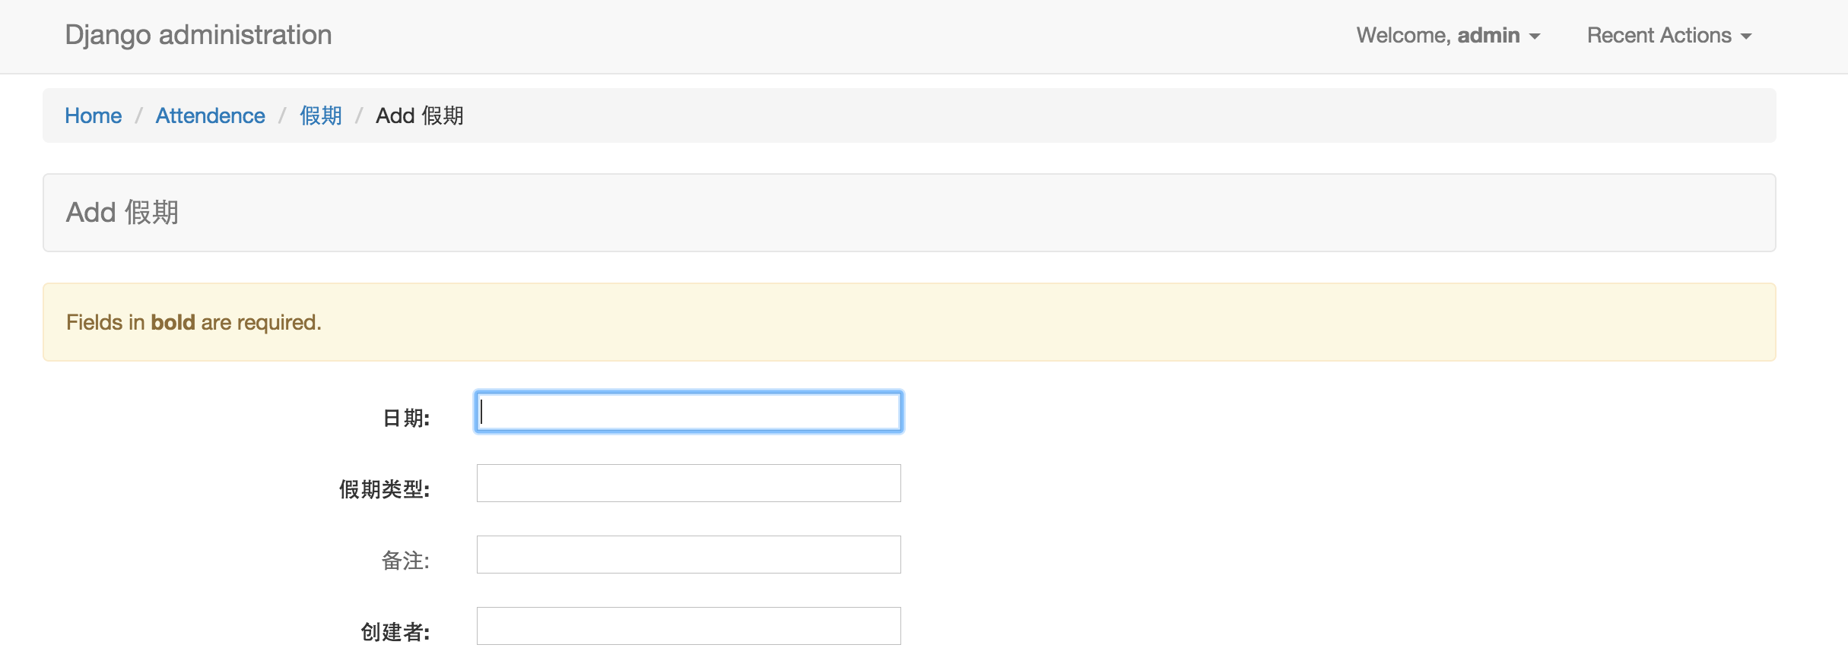
Bootstrapped

Slide 51
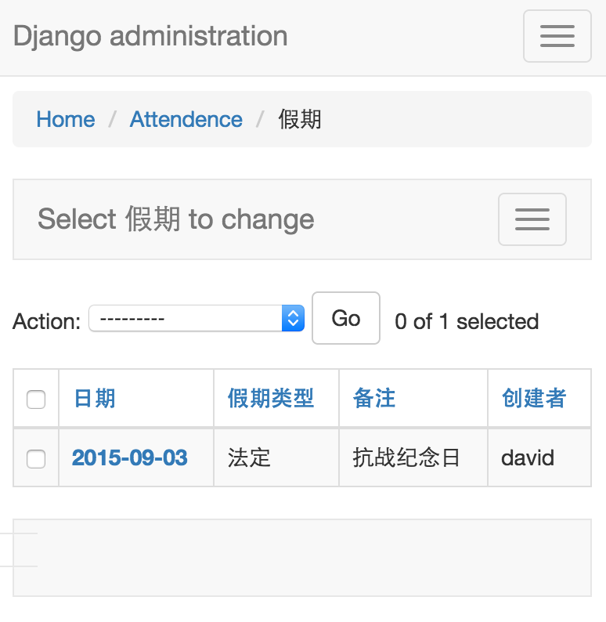
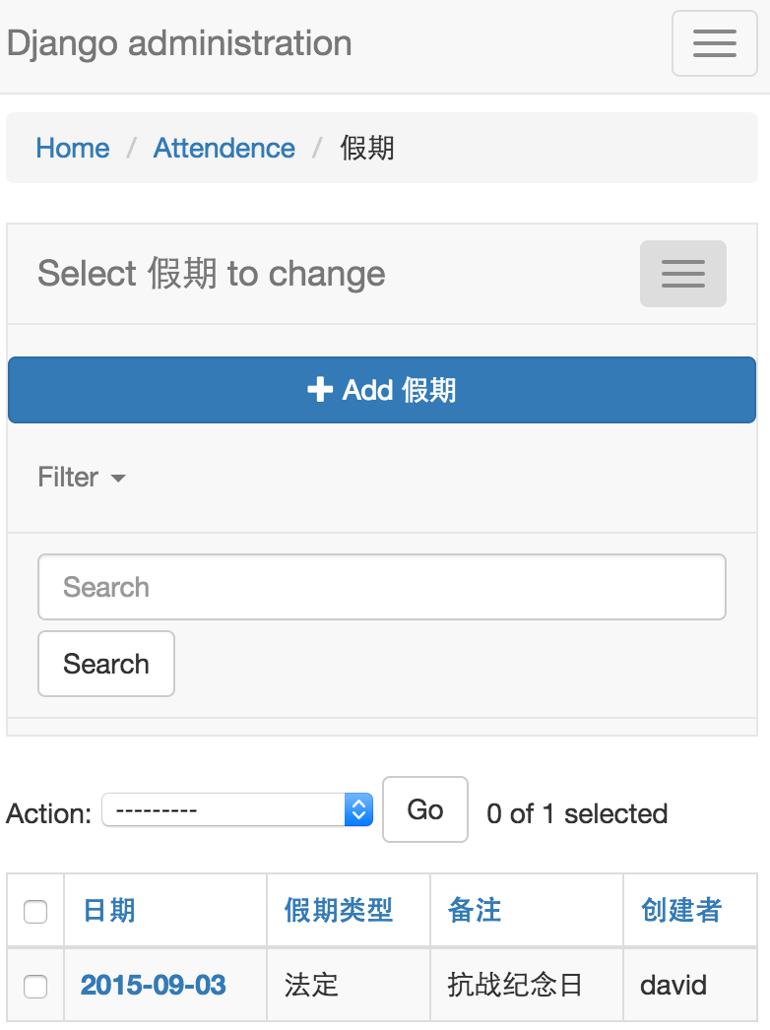
手机上访问的效果

Slide 52
背景
Django简介
实例演示
如何支持移动端访问
如何控制权限
如何搭建Rest Service

Slide 53
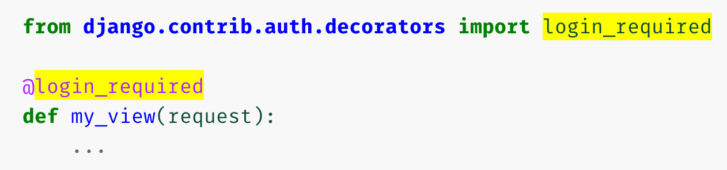
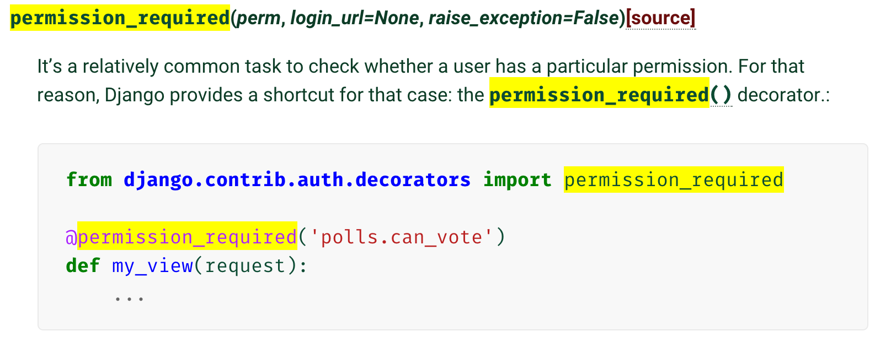
权限控制
功能权限
Django自带的角色、权限控制（模块）
@login_required, @permission_required
权限的定义：
<app label>.<perm_codename>
表示一个应用的某个模块权限；
如：
attendence.add_holiday
attendence.change_holiday
attendence.delete_holiday
Notes:
http://www.cnblogs.com/esperyong/archive/2012/12/20/2826690.html
https://docs.djangoproject.com/en/1.8/topics/auth/default/#django.contrib.auth.decorators.permission_required

Slide 54
权限－数据权限
自定义Admin类的get_queryset()方法，根据不同用户获取不同数据
对于不同用户显示不同字段/只读字段 (get_fields, get_readonly_fields)
ModelAdmin.get_readonly_fields(request, obj=None)

Slide 55
背景
Django简介
实例演示
如何支持移动端访问
如何控制权限
如何搭建Rest Service

Slide 56
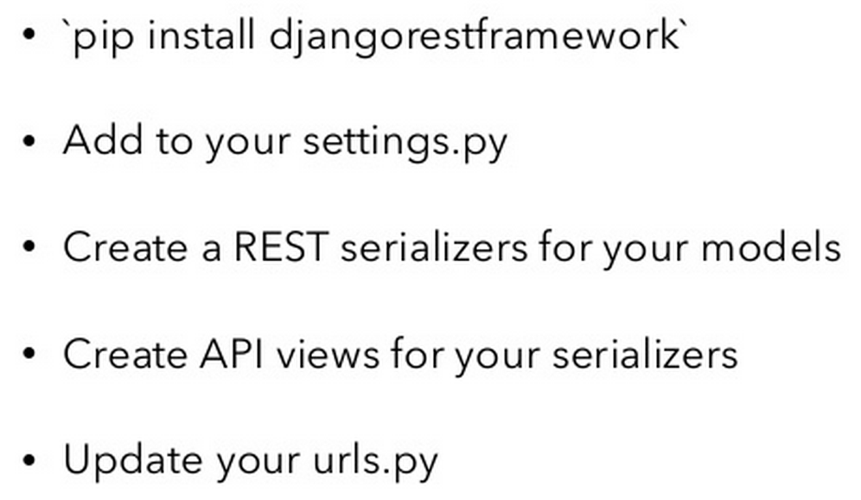
Django REST service

Slide 57
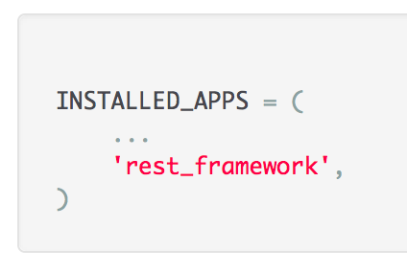
Install djangorestframework
pip install djangorestframework
pip install markdown # Markdown support for the browsable API.
pip install django-filter # Filtering support
Add 'rest_framework' to your INSTALLED_APPS setting:

Slide 58
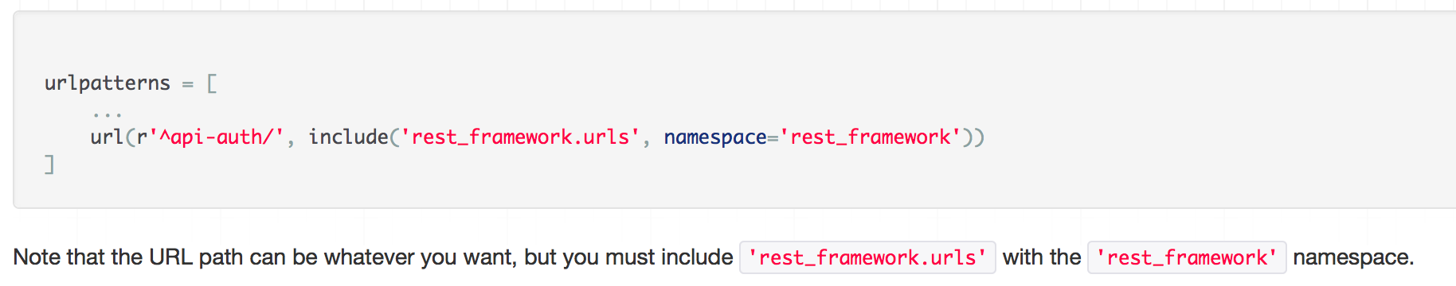
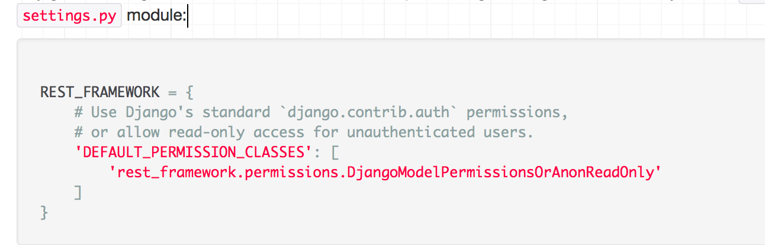

Slide 59
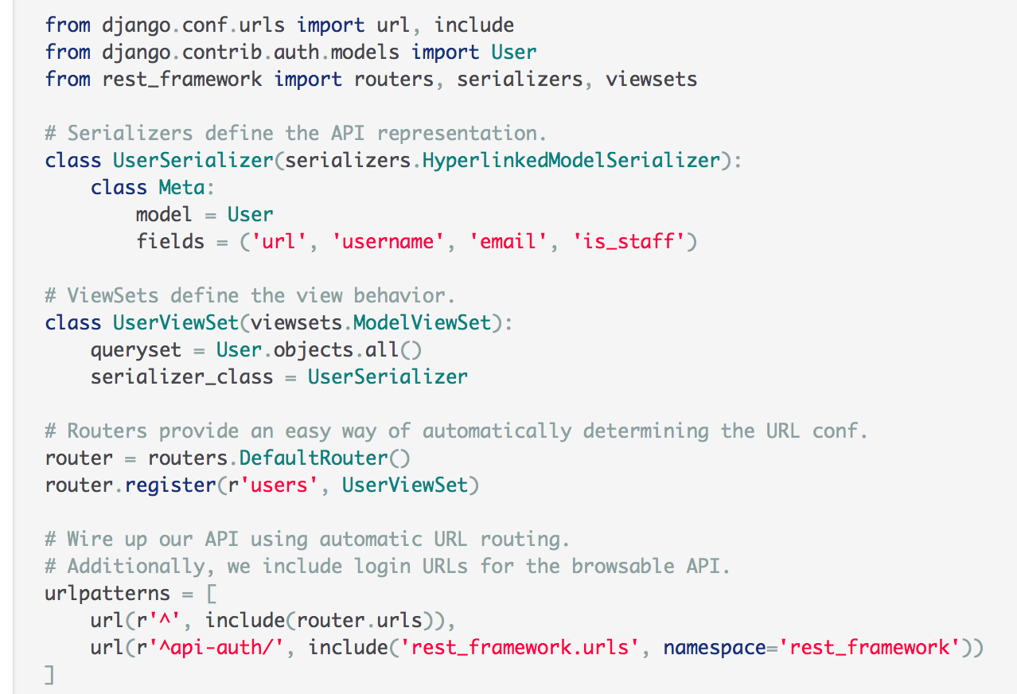
urls.py
Don't forget to make sure you've also added rest_framework to your INSTALLED_APPS.
We're ready to create our API now. Here's our project's root urls.py module:
Notes:
http://www.django-rest-framework.org/tutorial/quickstart/
http://www.django-rest-framework.org/tutorial/2-requests-and-responses/
http://www.django-rest-framework.org/tutorial/3-class-based-views/
Use swagger to document your Django rest API:
https://github.com/marcgibbons/django-rest-swagger

Slide 60
Test django rest
## json service
http://127.0.0.1:8000/ to browse json apis
http://127.0.0.1:8000/users/
http://127.0.0.1:8000/users/?format=json
http://127.0.0.1:8000/admin for the admin site.
http http://127.0.0.1:8000/snippets/ Accept:application/json
# Request JSON
http http://127.0.0.1:8000/snippets/ Accept:text/html
# Request HTML

